Slide 1
3ª Reunião Pedagógica de Curso
DENS CTP

Slide 2
Gestão Proen
PORTARIA PPE

Slide 3
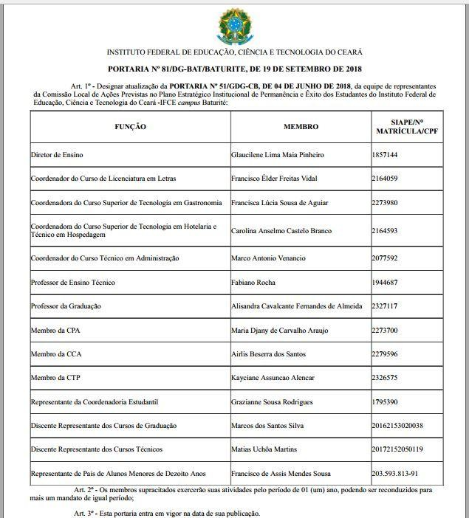

Slide 4
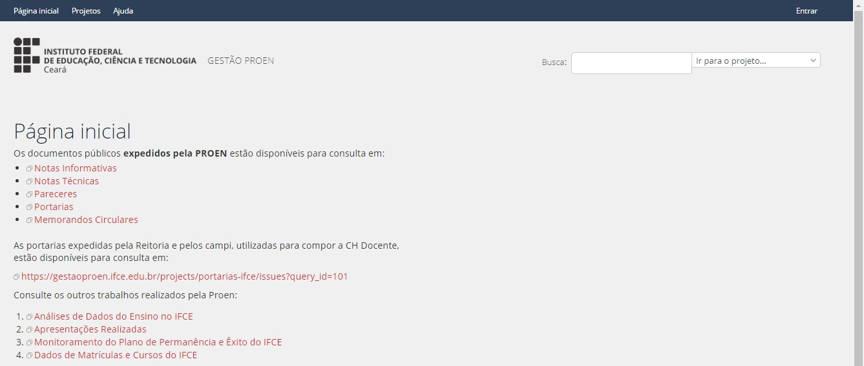

Slide 5
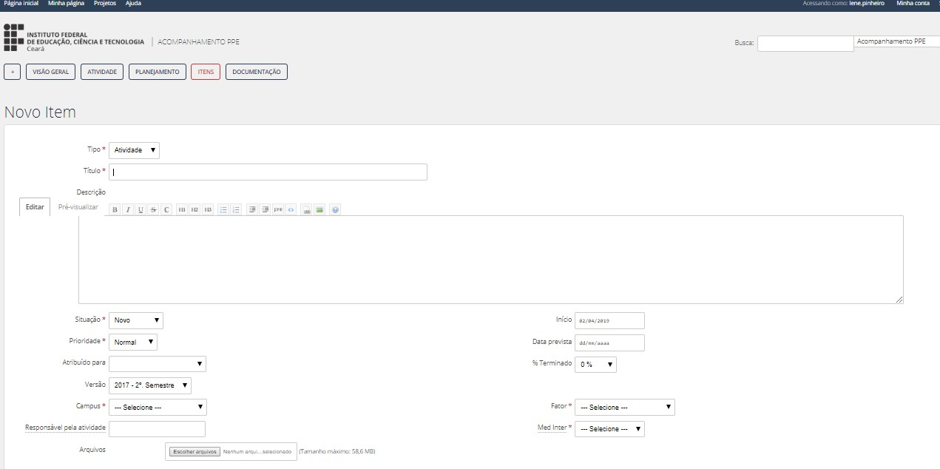

Slide 6
Sempre verbo no Infinitivo!
Objetivo da atividade.
Nome de Alguém da comissão que irá alimentar a ação.
Professor Reponsável por passar os dados

Slide 7
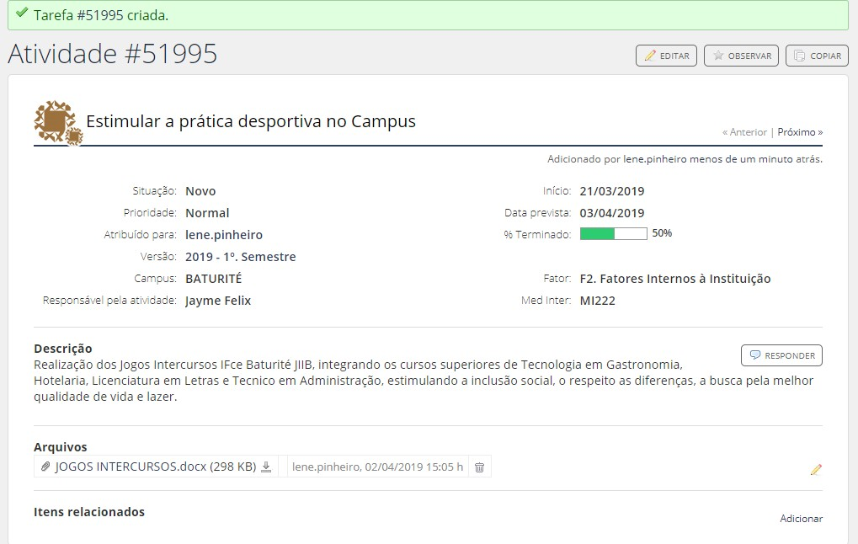

Slide 8
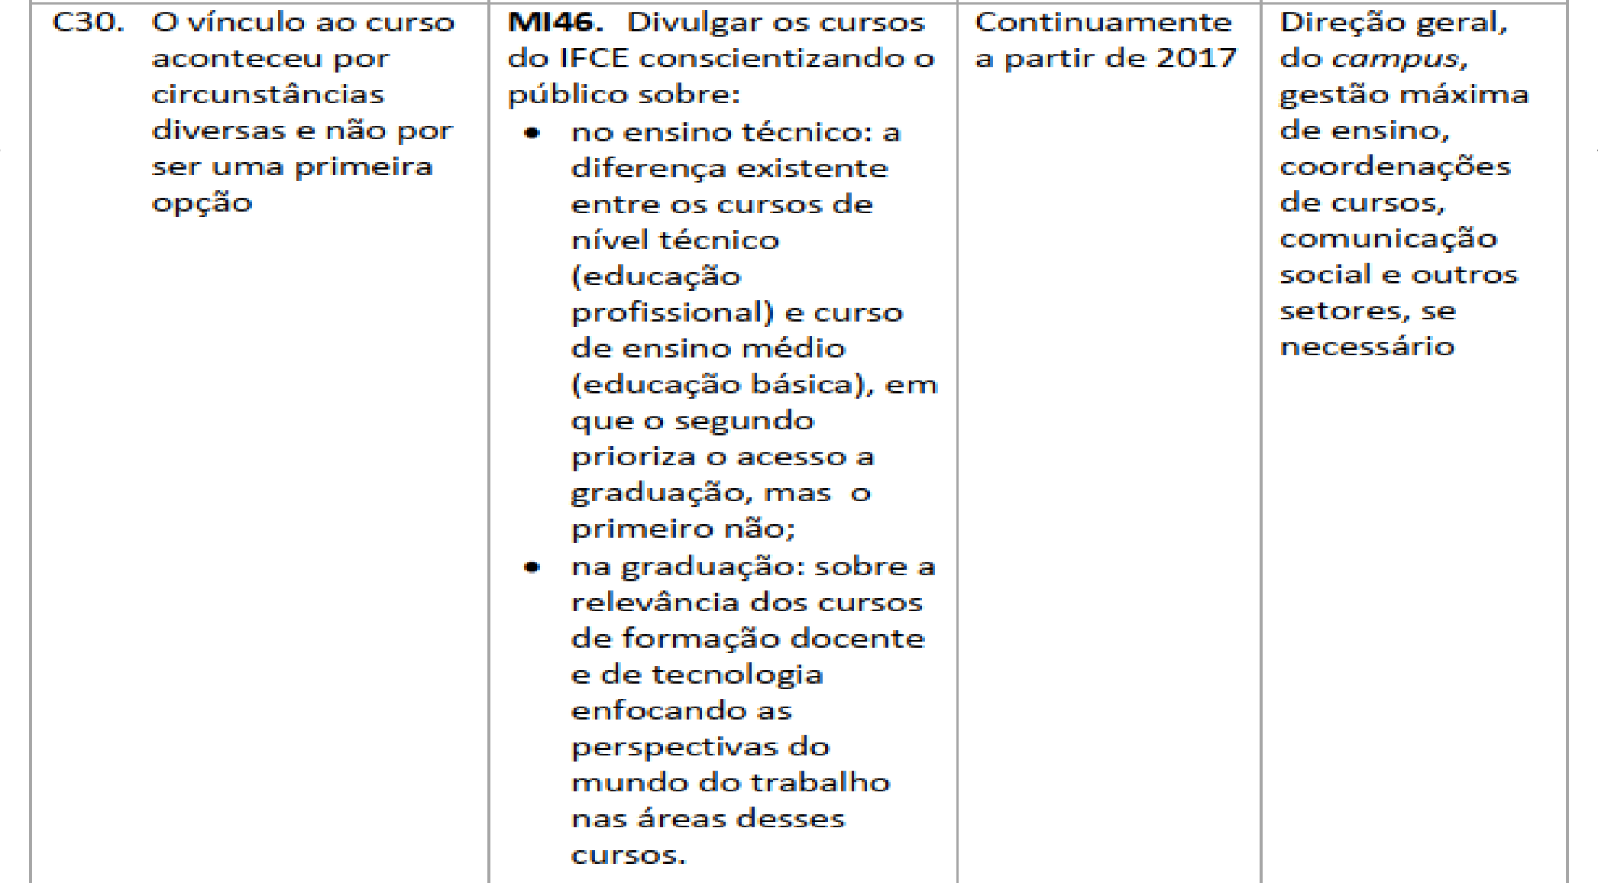
Medida de Intervenção 46

